Slide 1
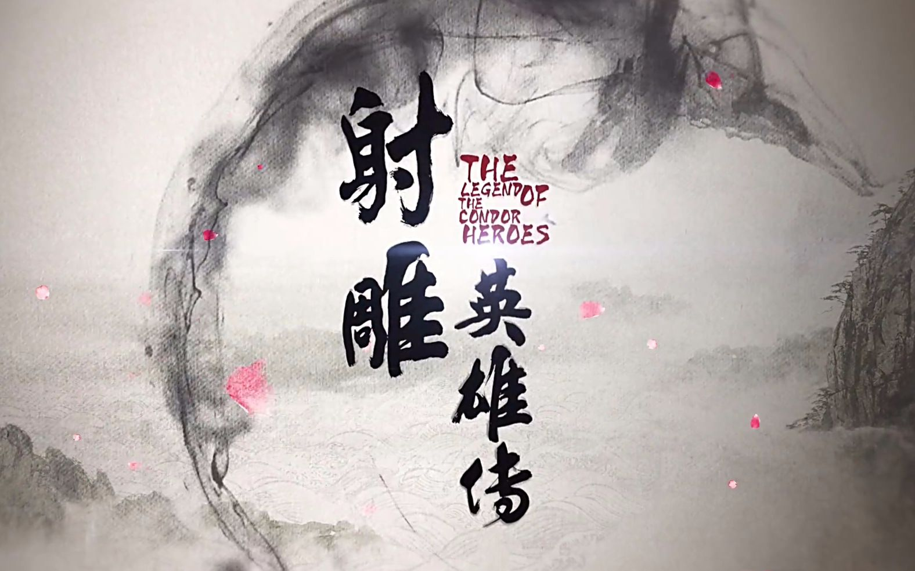
张黛

Slide 2
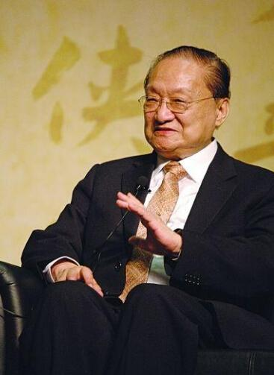
作者简介
金庸，原名查良镛，1924年3月10日生人，华人最知名的武侠小说作家、新闻学家、企业家、政治评论家和社会活动家。金庸与古龙、梁羽生并称为中国武侠小说三大宗师。著有“飞雪连天射白鹿，笑书神侠倚碧鸳”及《越女剑》等15部武侠小说，作品脍炙人口。

Slide 3
武侠小说至尊地位
《射雕英雄传》，它借用“靖康之变”，是“ 射雕三部曲”之一，下接《 神雕侠侣》《 倚天屠龙记》。这部小说历史背景突出，场景纷繁，气势宏伟，具有鲜明的“英雄史诗”风格；在人物创造与情节安排上，它打破了传统武侠小说一味传奇，将人物作为情节附庸的模式，坚持以创造个性化的人物形象为中心，坚持人物统帅故事，按照人物性格的发展需要及其内在可能性、必然性来设置情节，从而使这部小说达到了事虽奇人却真的妙境。本书最初连载于1957—1959年的《 香港商报》。《射雕英雄传》现收录在《 金庸作品集》中。

Slide 4
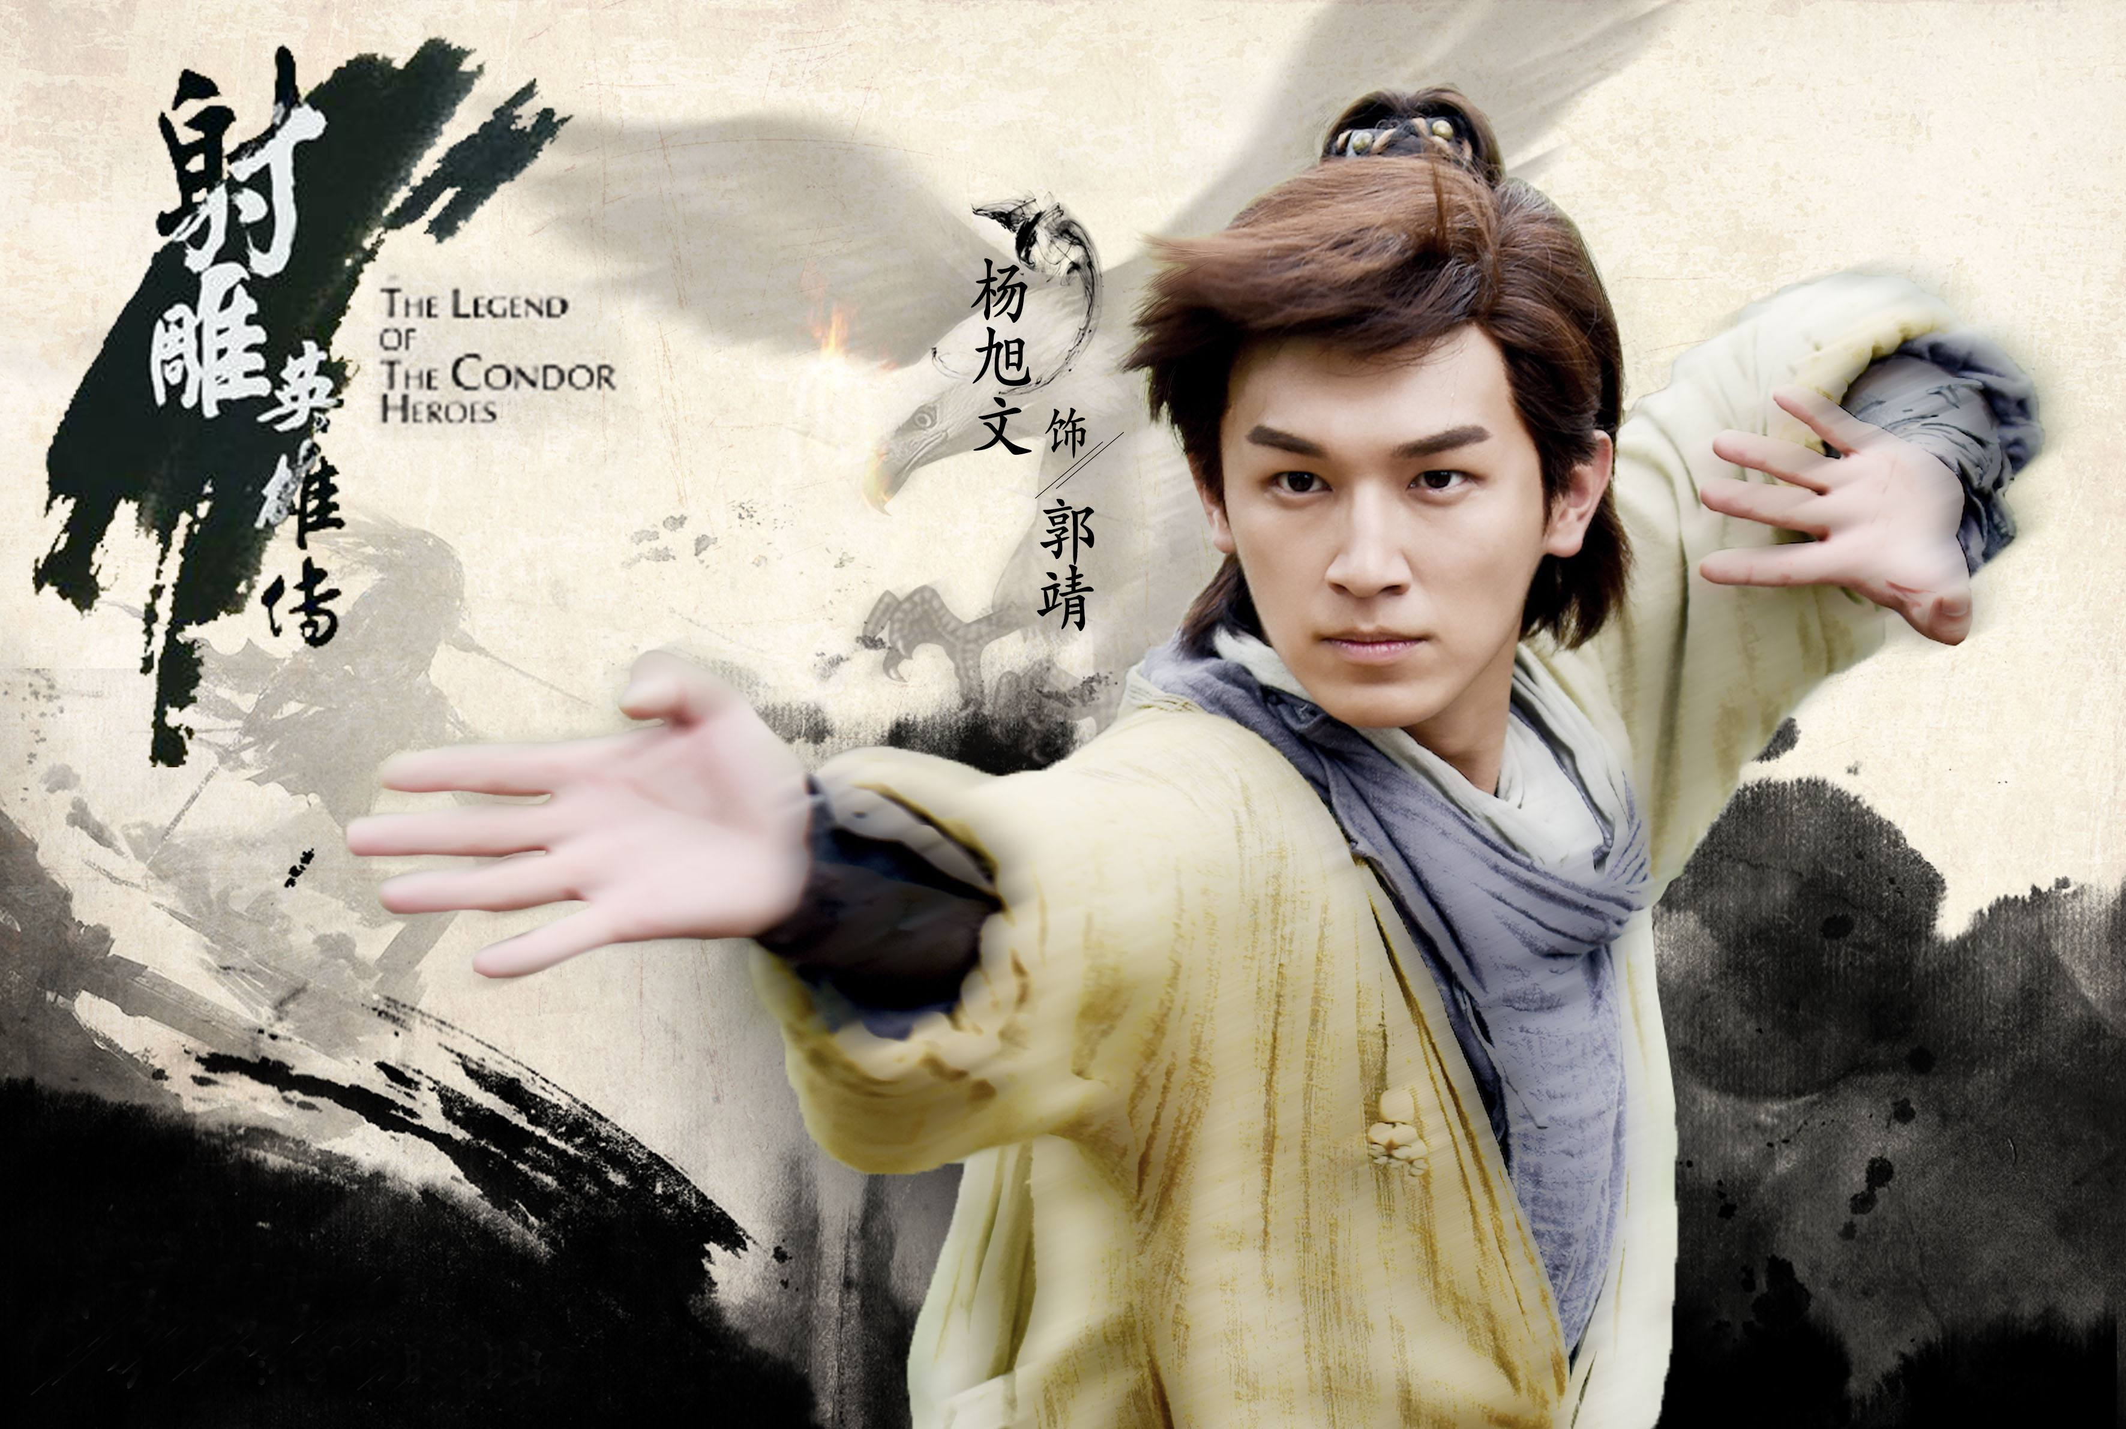
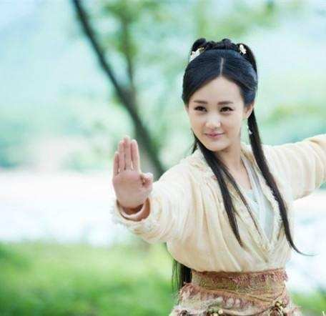
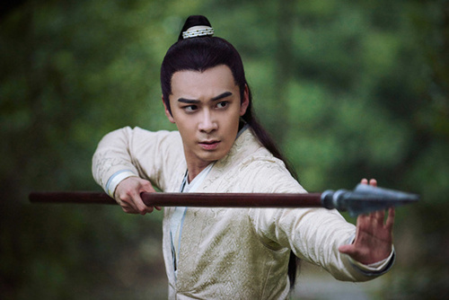
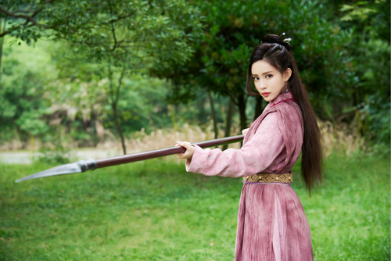
人物角色
郭靖 黄蓉 杨康 穆念慈

Slide 5
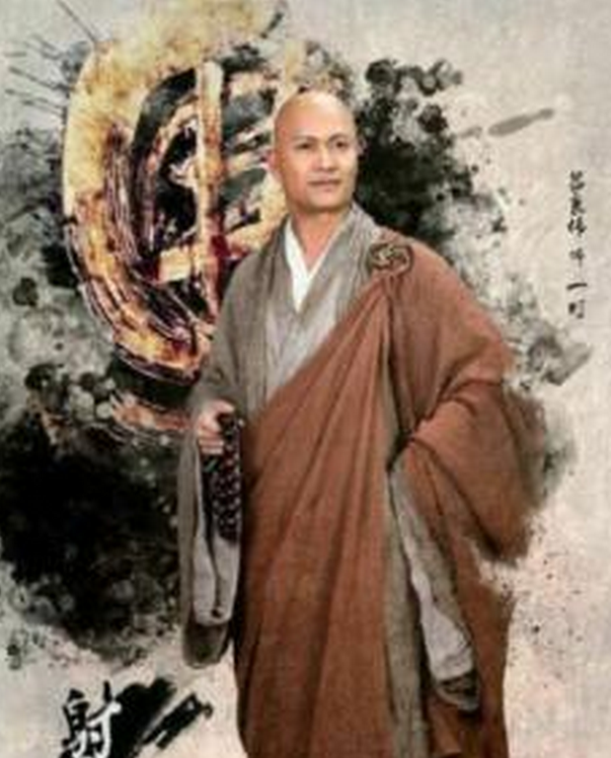
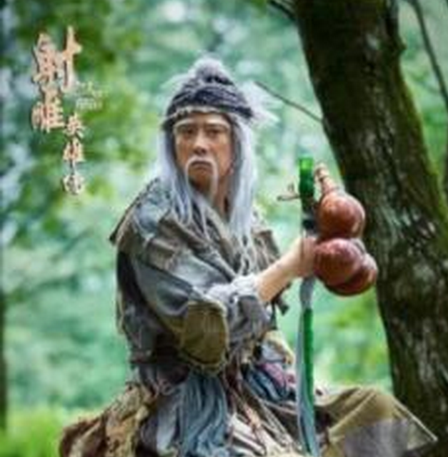
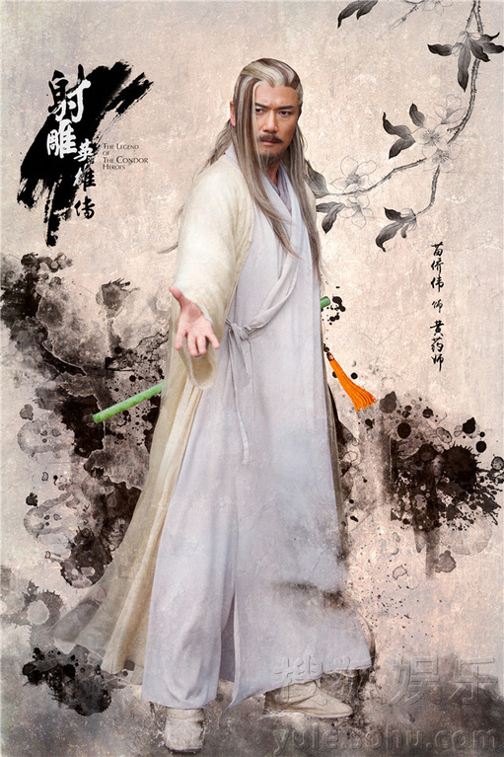
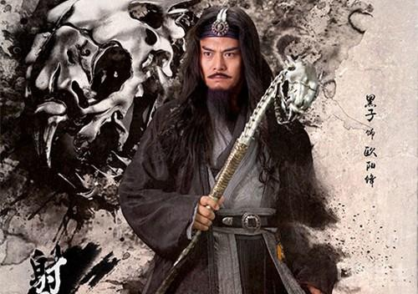
南帝北丐东邪西毒

Slide 6
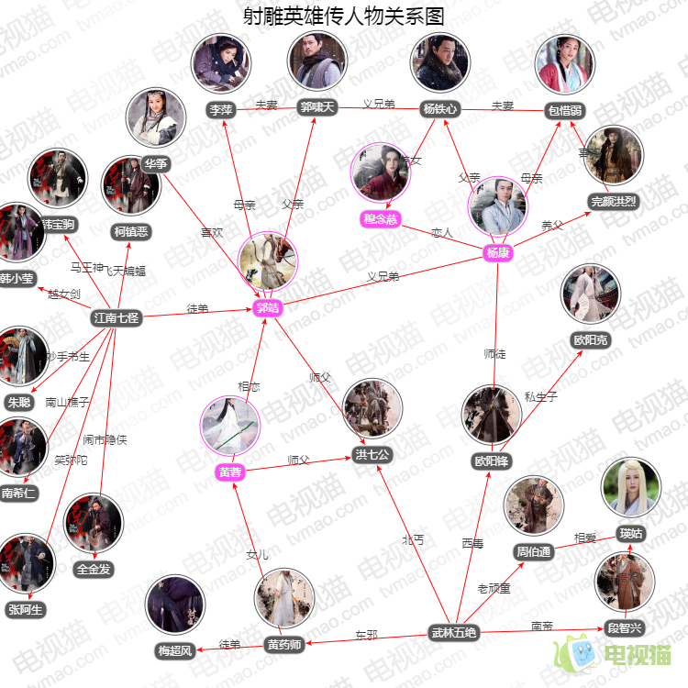
人物关系

Slide 7
三条线索
民族线 靖康之耻 郭杨二人名字就体现了一种民族意识
江湖线 一个波澜壮阔的江湖世界，铁血丹青，侠骨柔情
个人线 郭靖为主线，郭靖黄蓉爱情为闪光点

Slide 8
侠与义
有一个词叫做侠义，侠与义在本书中表现的酣畅淋漓。侠之大者，非限于路见不平拔刀相助的胆识，而是国家兴亡匹夫有责的气概。郭靖之所以被称为大侠，不是因为他盖世的武功，而是他的民族大义。再看杨康，尽管他也很强，但他见利忘义，认贼作父，不仅没有侠者风范，更丧失了做人的道义。

Slide 9
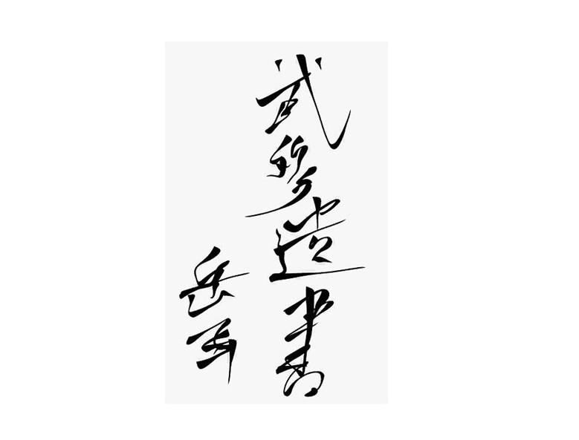
武穆遗书
《武穆遗书》应出自金庸的杜撰，在《射雕英雄传》里，金国王爷为争夺《武穆遗书》，学习里面的兵法称霸中原而大动干戈。但在真实的历史中可能不存在。

Slide 10
金庸作品历史年代表：
1、《越女剑》——春秋
2、《天龙八部》——北宋
3、《射雕英雄传》——南宋
4、《神雕侠侣》——南宋
5、《倚天屠龙记》——元末
6、《碧血剑》——明末
7、《鹿鼎记》——清康熙年间
8、《书剑恩仇录》——清乾隆年间
9、《飞狐外传》——清乾隆年间
10、《雪山飞狐》——清乾隆年间
11、《鸳鸯刀》——大约为清乾隆年间

Slide 11
飞雪连天射白鹿，笑书神侠倚碧鸳
他们分别是《 飞狐外传》（1960年）、《 雪山飞狐》（1959年）、《 连城诀》（1963年）、《 天龙八部》（1963年）、《 射雕英雄传》（1957年）、《 白马啸西风》（1961年）、《 鹿鼎记》（1969年）、《 笑傲江湖》（1967年）、《 书剑恩仇录》（1955年）、《 神雕侠侣》（1959年）、《 侠客行》（1965年）、《 倚天屠龙记》（1961年）、《 碧血剑》（1956年）《 鸳鸯刀》（1961年）、《 越女剑》（短篇小说）（1970年）。

Slide 12
金庸笔下经典人物
郭靖侠义人生路 黄蓉人间逍遥游 黄药师自我局限 梅超风出入邪门
老顽童百岁成人 杨过黯然最销魂 郭芙不知心里事 李莫愁死不知情
绝情谷主公孙止 裘千尺自掘深渊 胡斐不通世间事 商老太铁厅烈火
马春花任性迷情 南兰一生梦未成 何人识得张无忌 周芷若抱负远大
灭绝师太心乖戾 谢逊忏悔向新生 狄云素心无处安 花铁干生死关头
虚竹子人性闪光 段延庆面目全非 岳老三名人无名 慕容复人生如梦
丁春秋自撰春秋 康敏畸恋碎花衣 石破天石破天惊 白自在自大成狂
史小翠不让须眉 无主游魂丁不四 梅芳姑孤芳凄绝 叮叮当当悦耳声
令狐冲笑傲江湖 岳不群君子两面 任我行行之不远 岳灵珊人间献祭
仪琳可爱更可怜 江南四友徒悲叹 小玄子半开生面 陈近南英雄末路

Slide 13
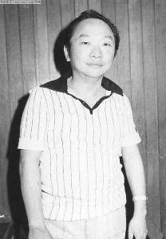
著名武侠作者
古龙，（1938-1985），原名熊耀华，出生于香港，祖籍江西南昌。一代大侠，江湖文豪，古龙的作品和人生，都在演绎他永恒的主题：勇气、侠义、爱与宽容。著名作品《 绝代双骄》《小李飞刀》《 楚留香》《陆小凤》《七种武器》等。

Slide 14
多读武侠作品，多品味江湖人生
谢谢

